Slide 1
KỸ THUẬT LẬP TRÌNH
THỰC HÀNH 20212

Slide 2
NỘI DUNG THỰC HÀNH
Bài TH01. Con trỏ và cấp phát động
Con trỏ Bài 1,2,3 (Tiết 1)
Mảng và con trỏ Bài 4,5,6 (Tiết 2)
Cấp phát động bài 7,8 (Tiết 3, TN)
Bài tập về nhà ( 2 bài)
Bài TH02. Hàm và tối ưu mã nguồn
Phần 1. (Tiết 1,2)
Mục 1.4 và Phần 2 (Tiết 3)
Bài tập về nhà (3 bài, TN)
Bài TH03. Đệ quy và khử đệ quy
Phần 1 (1.5 tiết)
Phần 2 (1.5 tiết)
Bài tập về nhà (4 bài)
Bài TH04. Cấu trúc dữ liệu
Bài tập 1,2,3 (Tiết 1)
Bài tập 4,5,6 (Tiết 2)
Bài tập 7,8,9 (Tiết 3)
Bài tập về nhà (4 bài)
Bài TH05. Gỡ rối, kiểm thử và tinh chỉnh mã nguồn
Phần 1. (Tiết 1)
Kiểm thử (Tiết 2)
Tinh chỉnh mã nguồn (tiết 3)
Kiểm tra thực hành (tiết 4)

Slide 3
Bài thực hành 01 – Con trỏ và cấp phát động
Nhắc lại lý thuyết
1. Khái niệm con trỏ
(Địa chỉ của biến, con trỏ, khai báo con trỏ, toán tử con trỏ)
2. Con trỏ và mảng
3. Cấp phát động

Slide 4
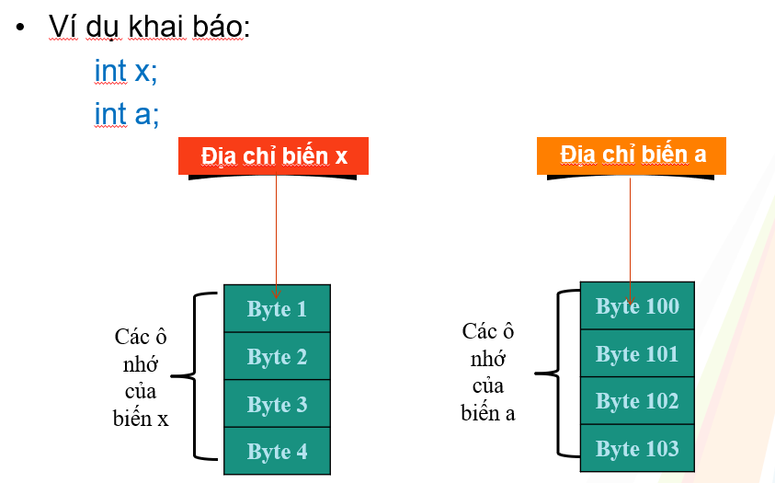
Địa chỉ của biến
Địa chỉ của biến luôn luôn là một số nguyên (hệ thập lục phân) dù biến đó chứa giá trị là số nguyên, số thực hay ký tự, …
Cách lấy địa chỉ của biến
&tênbiến
Ví dụ:
int x=7;
float y=10.5;
Printf(“Dia chi cua bien x là:”,&x);

Slide 5

Khái niệm con trỏ
Một con trỏ là 1 biến chứa một địa chỉ bộ nhớ. Địa chỉ này là vị trí của một đối tượng khác trong bộ nhớ.
Nếu một biến chứa địa chỉ của một biến khác, biến thứ nhất được gọi là trỏ đến biến thứ hai.
Giá trị biến a = 10
10
aPtr
a
Con trỏ trỏ đến vùng nhớ của biến a

Slide 6
Khai báo con trỏ
Cú pháp:
type *pointerVariable;
type: xác định kiểu dữ liệu của biến mà con trỏ trỏ đến.
Ví dụ:
int *a;
a

Slide 7
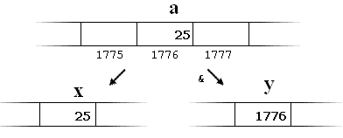
Toán tử con trỏ
Toán tử & là toán tử 1 ngôi, trả về địa chỉ bộ nhớ của toán hạng của nó.
Toán tử & dùng để gán địa chỉ của biến cho biến con trỏ
Cú pháp:
<Tên biến con trỏ>=&<Tên biến>
Ví dụ:
int a = 25, x;
int *y;
x = a;
y=&a;
y=a;//sai

Slide 8
Toán tử con trỏ
Toán tử * là toán tử một ngôi trả về giá trị tại địa chỉ con trỏ trỏ đến.
Cú pháp:
* <Tên biến con trỏ>
Ví dụ:
a=*p ;
a=p;//sai

Slide 9
Thao tác trên con trỏ
Lệnh gán con trỏ
Phép toán số học trên con trỏ

Slide 10
Lệnh gán con trỏ
Có thể dùng phép gán để gán giá trị của một con trỏ cho một con trỏ khác có cùng kiểu
Ví dụ:
int x=10;
int *p1, *p2;
p1 = &x;
p2 = p1;
Sau khi đọan lệnh trên được thực hiện, cả hai p1 và p2 cùng trỏ đến biến x.
p1
p2
p1
p2
X=10

Slide 11
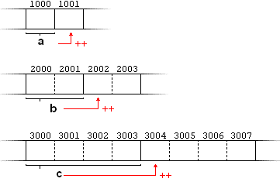
Phép toán số học trên con trỏ
Chỉ có 2 phép toán sử dụng trên con trỏ là phép cộng và trừ
Khi cộng (+) hoặc trừ (-) 1 con trỏ với 1 số nguyên N; kết quả trả về là 1 con trỏ. Con trỏ này chỉ đến vùng nhớ cách vùng nhớ của con trỏ hiện tại một số nguyên lần kích thước của kiểu dữ liệu của nó.
Ví dụ : short *b; long *c;
Các con trỏ b, c lần lượt trỏ tới ô nhớ 2000 và 3000.
Cộng các con trỏ với một số nguyên:
b = b + 1;//con trỏ b dời đi 2 byte c = c + 1; //con trỏ c dời đi 4 byte
Lưu ý: cả hai toán tử tăng (++) và giảm (--) đều có quyền ưu tiên lớn hơn toán tử *
Ví dụ: *p++;
Lệnh *p++ tương đương với *(p++) : thực hiện là tăng p (địa chỉ ô nhớ mà nó trỏ tới chứ không phải là giá trị trỏ tới).

Slide 12
2. Con trỏ và mảng
Giữa mảng và con trỏ có một sự liên hệ rất chặt chẽ:
Những phần tử của mảng được xác định bằng chỉ số trong mảng và cũng có thể được xác định qua biến con trỏ.
Tên của một mảng tương đương với địa chỉ phần tử đầu tiên của nó, tương tự một con trỏ tương đương với địa chỉ của phần tử đầu tiên mà nó trỏ tới.
Truy cập các phần tử mảng bằng con trỏ
Kiểu mảng | Kiểu con trỏ
&<Tên mảng>[0] | <Tên con trỏ >
&<Tên mảng> [<Vị trí>] | <Tên con trỏ> + <Vị trí>
<Tên mảng>[<Vị trí>] | *(< Tên con trỏ > + <Vị trí>)

Slide 13
Nhập xuất mảng bằng con trỏ
#include <iostream.h>
#include <conio.h>
void main ()
{
int a[10]; // mảng a gồm 10 phần tử
int *p; //Con trỏ p
p = a;
for(int i=0 ; i<10 ; i++)
{
cin >> *(p+i);
}
for(int i=0 ; i<10 ; i++)
{
cout << *(p+i) << "\n";
}
}
Nhập mảng
Xuất mảng

Slide 14
Mảng con trỏ
Mỗi biến con trỏ là một biến đơn. Ta có thể tạo mảng của các con trỏ với mỗi phần tử của mảng là một con trỏ.
Cú pháp:
type *pointerArray[elements];
type: kiểu dữ liệu mà các con trỏ phần tử trỏ đến.
pointerArray: tên mảng con trỏ.
elements: số phần tử của mảng con trỏ.

Slide 15
3. Cấp phát động
Các chương trình trước đây kích cỡ vùng nhớ khai báo là cố định và không thể thay đổi trong thời gian chương trình chạy.
Tuy nhiên chúng ta cần một lượng bộ nhớ mà kích cỡ của nó chỉ có thể được xác định khi chương trình chạy, ví dụ như trong trường hợp chúng ta nhận thông tin từ người dùng để xác định lượng bộ nhớ cần thiết.???
Giải pháp ở đây chính là bộ nhớ động
C/C++ hỗ trợ hai hệ thống cấp phát động: một hệ thống được định nghĩa bởi C và một được định nghĩa bởi C++.

Slide 16
Sự khác biệt giữa cấp phát bộ nhớ động và tĩnh
Cấp phát bộ nhớ tĩnh | Cấp phát bộ nhớ động
Bộ nhớ được cấp phát trước khi chạy chương trình (trong quá trình biên dịch) | Bộ nhớ được cấp phát trong quá trình chạy chương trình.
Không thể cấp phát hay phân bổ lại bộ nhớ trong khi chạy chương trình | Cho phép quản lý, phân bổ hay giải phóng bộ nhớ trong khi chạy chương trình
Vùng nhớ được cấp phát và tồn tại cho đến khi kết thúc chương trình | Chỉ cấp phát vùng nhớ khi cần sử dụng tới
Chương trình chạy nhanh hơn so với cấp phát động | Chương trình chạy chậm hơn so với cấp phát tĩnh
Tốn nhiều không gian bộ nhớ hơn | Tiết kiệm được không gian bộ nhớ sử dụng

Slide 17
Cấp phát động bằng C
Bộ nhớ trong chương trình C/C++ của bạn được phân thành hai phần:
Stack: Tất cả biến được khai báo bên trong hàm sẽ nhận bộ nhớ từ stack trong C/C++.
Heap: Được sử dụng để cấp phát bộ nhớ động khi chương trình chạy.
Hàm malloc() và free() dùng để cấp phát và thu hồi bộ nhớ, trong thư viện stdlib.h

Slide 18
Cấp phát động bằng C
Hàm malloc(): cấp phát bộ nhớ động.
Prototype của hàm có dạng
void *malloc(length)
length: là số byte muốn cấp phát.
Hàm malloc() trả về một con trỏ có kiểu void, do đó có thể gán nó cho con trỏ có kiểu bất kỳ.
Sau khi cấp phát thành công, hàm malloc() trả về địa chỉ của byte đầu tiên của vùng nhớ được cấp phát từ heap. Nếu không thành công (không có đủ vùng nhớ rỗi yêu cầu), hàm malloc() trả về null.

Slide 19
Cấp phát động bằng C
Ví dụ 1:
char *p;
p = (char *) malloc(1000); //cấp phát 1000 bytes
Vì hàm malloc() trả về con trỏ kiểu void, nên phải ép kiểu (casting) nó thành con trỏ char cho phù hợp với biến con trỏ p.
Ví dụ 2:
int *p;
p = (int *) malloc(50*sizeof(int));
Toán tử sizeof để xác định kích thước kiểu dữ liệu int.

Slide 20
Cấp phát động bằng C
Kích thước của heap không xác định nên khi cấp phát bộ nhớ phải kiểm tra giá trị trả về của hàm malloc() để biết là bộ nhớ có được cấp phát thành công hay không.
Ví dụ:
p = (int *)malloc(100);
if(p == NULL)
{
cout << "Khong du bo nho";
exit(1);
}

Slide 21
Cấp phát động bằng C
Hàm free(): Trả về vùng nhớ được cấp phát bởi hàm malloc().
Cú pháp:
void free(void *p);
p là con trỏ đến vùng nhớ đã được cấp phát trước đó bởi hàm malloc().

Slide 22
Cấp phát động bằng C++
C++ cung cấp hai toán tử cấp phát bộ nhớ động: new và delete.
Toán tử new cấp phát bộ nhớ và trả về một con trỏ đến byte đầu tiên của vùng nhớ được cấp phát.
Toán tử delete thu hồi vùng nhớ được cấp phát trước đó bởi toán tử new.
Cú pháp:
p = new type;
delete p;
p là một biến con trỏ nhận địa chỉ của vùng nhớ được cấp phát đủ lớn để chứa 1 đối tượng có kiểu là type

Slide 23
Cấp phát động bằng C++
Ví dụ:
#include <iostream.h>
void main(){
int *p = new int;
if(p==NULL){
cout<<“Loi cap phat”;
exit(0);
}
*p = 100;
cout << “Tai o nho " << p << " ";
cout << “la gia tri " << *p << "\n";
//Tranh hao ton bo nho
if(p!=NULL) {
delete p;
p=NULL;
}
}

Slide 24
Con trỏ void
Con trỏ void là một lọai con trỏ đặc biệt mà có thể trỏ đến bất kỳ kiểu dữ liệu nào.
Cú pháp:
void *pointerVariable;
Ví dụ:
void *p;
p = &a; // p trỏ đến biến nguyên a
p = &f; //p trỏ đến biến thực f

Slide 25
Con trỏ void
Tuy nhiên, ta cũng có thể ép kiểu con trỏ về đúng kiểu tương ứng khi dùng trong các biểu thức.
Ví dụ:
Nếu p đang trỏ đến biến nguyên a, để tăng giá trị của biến a lên 10 ta phải dùng lệnh sau:
(int*)*p + 10;
Nếu p đang trỏ đến biến thực f, để tăng giá trị của biến f lên 10 ta phải dùng lệnh sau:
(float*)*p + 10;

Slide 26
Con trỏ null
Một con trỏ hiện hành không trỏ đến một địa chỉ bộ nhớ hợp lệ thì được gán giá trị NULL
NULL được định nghĩa trong <cstdlib>
Ví dụ:
#include <iostream.h>
void main()
{
int *p; cout <<“Gia tri con tro p tro den la: “<< *p;
}
Kết quả của chương trình trên là:
NULL POINTER ASSIGNMENT

Slide 27
Câu hỏi trắc nghiệm – TN01
https://forms.office.com/Pages/ResponsePage.aspx?id=n7jxBugHT0a0COwbRXA_MYtgDzLk6Q1LugIpJOeK6HxUNjlITU1NTUZLNVpZOEZEOFlFSElDUVJJUy4u

Slide 28
Bài tập 1
Viết chương trình nhập vào một mảng a có n phần tử, hãy liệt kê các phần tử xuất hiện nhiều nhất trong mảng, nếu mảng có các phần tử phân biệt nhau thì thông báo không có phần tử cần tìm (Yêu cầu dùng con trỏ)
Hướng dẫn:
Hàm nhập mảng
Hàm xuất mảng
Tìm giá trị tần suất xuất hiện lớn nhất của các phần tử (1)
Đếm tần suất xuất hiện của một phần tử
Liệt kê các phần tử có số lần xuất hiện = với (1)
Sau khi dùng con trỏ xong nhớ delete

Slide 29
Bài tập 2
Viết chương trình nhập vào một mảng a có n phần tử, hãy tìm phần tử lẽ nhỏ nhất và phần tử chẵn lớn nhất trong mảng. Nếu không có 1 trong hai thì thông báo.(Yêu cầu dùng con trỏ)
Hướng dẫn:
Hàm nhập mảng
Hàm xuất mảng
Hàm chẵn max
Tìm xem có số chẵn hay không?
Có, bắt đầu tìm max
Hàm lẽ min
Tìm xem có số lẽ không?
Có, bắt đầu tìm min

Slide 30
Bài tập 3
Viết chương trình nhập vào một mảng a có n phần tử, hãy sắp mảng theo thứ tự số lẽ tăng dần và số chẵn giảm dần.(Yêu cầu dùng con trỏ)
Hướng dẫn:
Hàm nhập mảng
Hàm xuất mảng
Hàm hoán vị sử dụng con trỏ
Hàm sắp tăng
Hàm sắp giảm từ vị trí được truyền vào
Hàm sắp xếp
Gọi hàm sắp tăng
Gọi hàm sắp giảm

Slide 31
Bài tập 4
Viết chương trình nhập vào một ma trận vuông a có n phần tử giá trị số thực
Tìm phần tử max của ma trận
Kiểm tra ma trận có đối xứng qua đường chéo chính hay không?
(Yêu cầu dùng con trỏ)
Hướng dẫn:
Hàm nhập ma trận
Hàm xuất ma trận
Hàm tìm max
Hàm kiểm tra tính đối xứng
1 2 3
2 4 5
3 5 6

Slide 32
Bài tập 5
Viết chương trình nhập vào một ma trận vuông a có n phần tử
In ra ma trận chuyển vị của ma trận a
(Yêu cầu dùng con trỏ)
Ma trận chuyển vị là ma trận mà ở đó hàng thay thế bằng cột và ngược lại
Hướng dẫn:
Hàm nhập ma trận
Hàm xuất ma trận
Hàm xuất đảo ngược dòng với cột
Nâng cao: khai báo ma trận b là ma trận chuyển vị của ma trận a, sau đó xuất ma trận b

